Slide 1

Ülvi Ağayev
MÜASİR PROQRAMLAŞDIRMA DİLLƏRİ
ASP.NET Core və veb API
#∀G∀EV

Slide 2
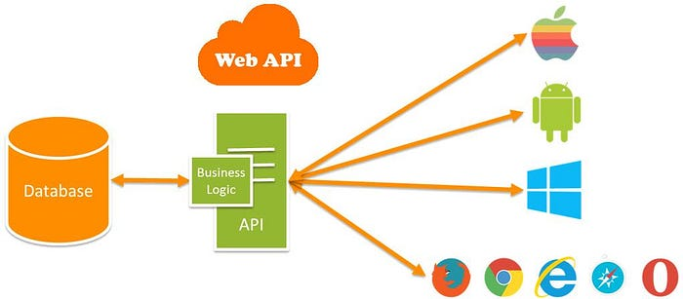
Web api
Nə üçündür?
Fərqli platformalar arasında əlaqə
XML, Json formatlarında məlumat almaq üçün
Server və Client arasında əlaqə
Single Page Application
Mikrosoftun ‘Open Source’ tipli servis interfeysidir.
Routing, Controllers, Filter, Model, Action Results xüsusiyyətləri var.
HTTP Protokolu üzərindən əlaqə qurur.
Mikrosoft ilk olaraq ‘WCF Web Api’ kimi tanıtdı

Slide 3


Http protokol nədir
Client və server arasında əlaqə
status kodları
Http- Hyper text Transfer Protocol
Prokol- İki və ya daha çox kompüterin əlaqəsi zamanı tətbiq olunan qaydalar
Http URİ - http://www.example.com/web-development/web-api?order=name
Http metodlar – GET, POST, PUT, DELETE
1XX – Informasiya
2XX – Uğurlu
3XX – Yönləndirmə
4XX – Client tərəfli xəta
5XX – Server tərəfli xəta
Request
Response

Slide 4
ARDI -> PROYEKT

